Slide 1
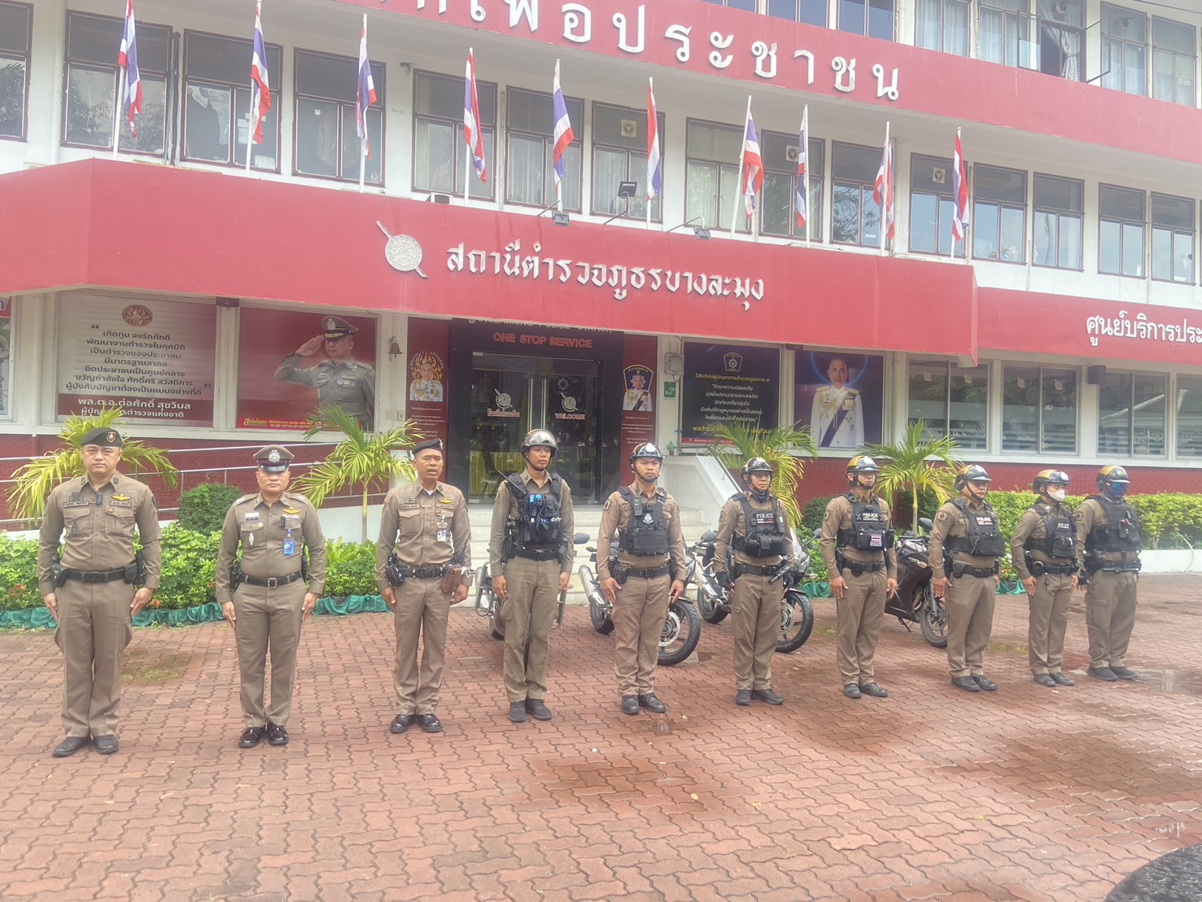
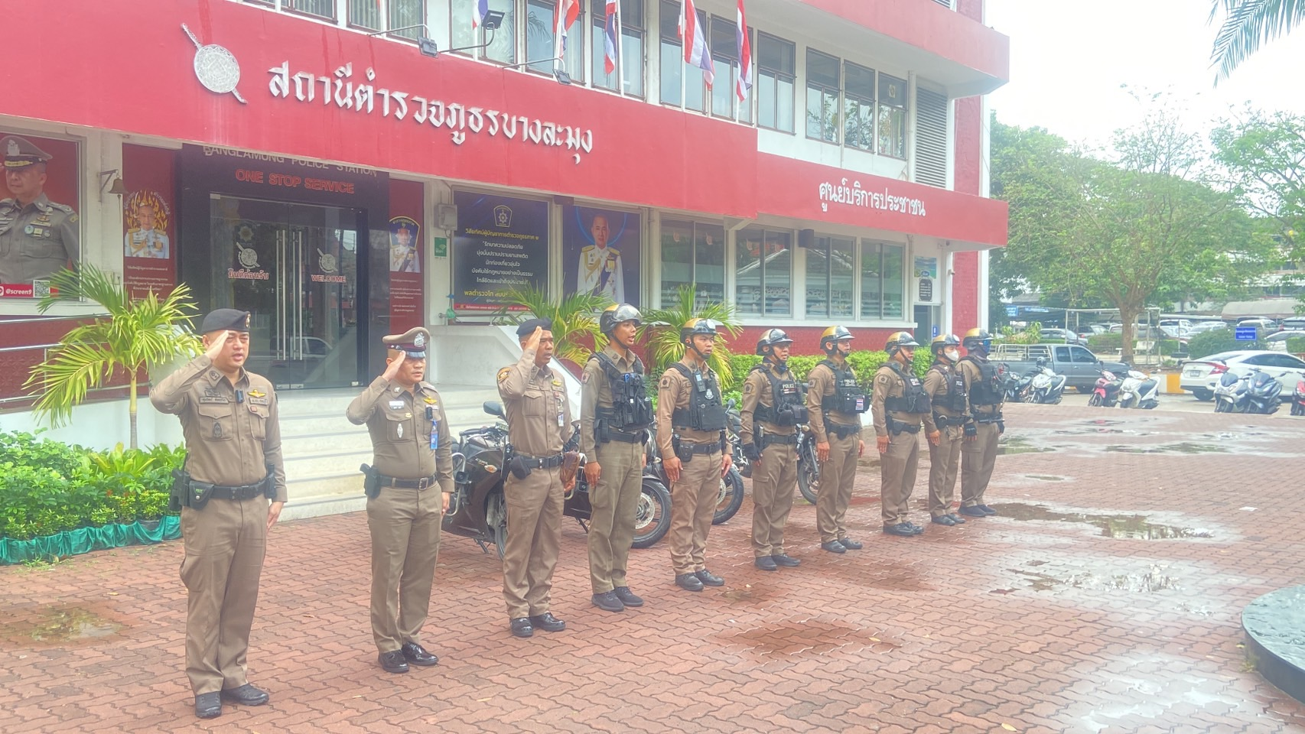
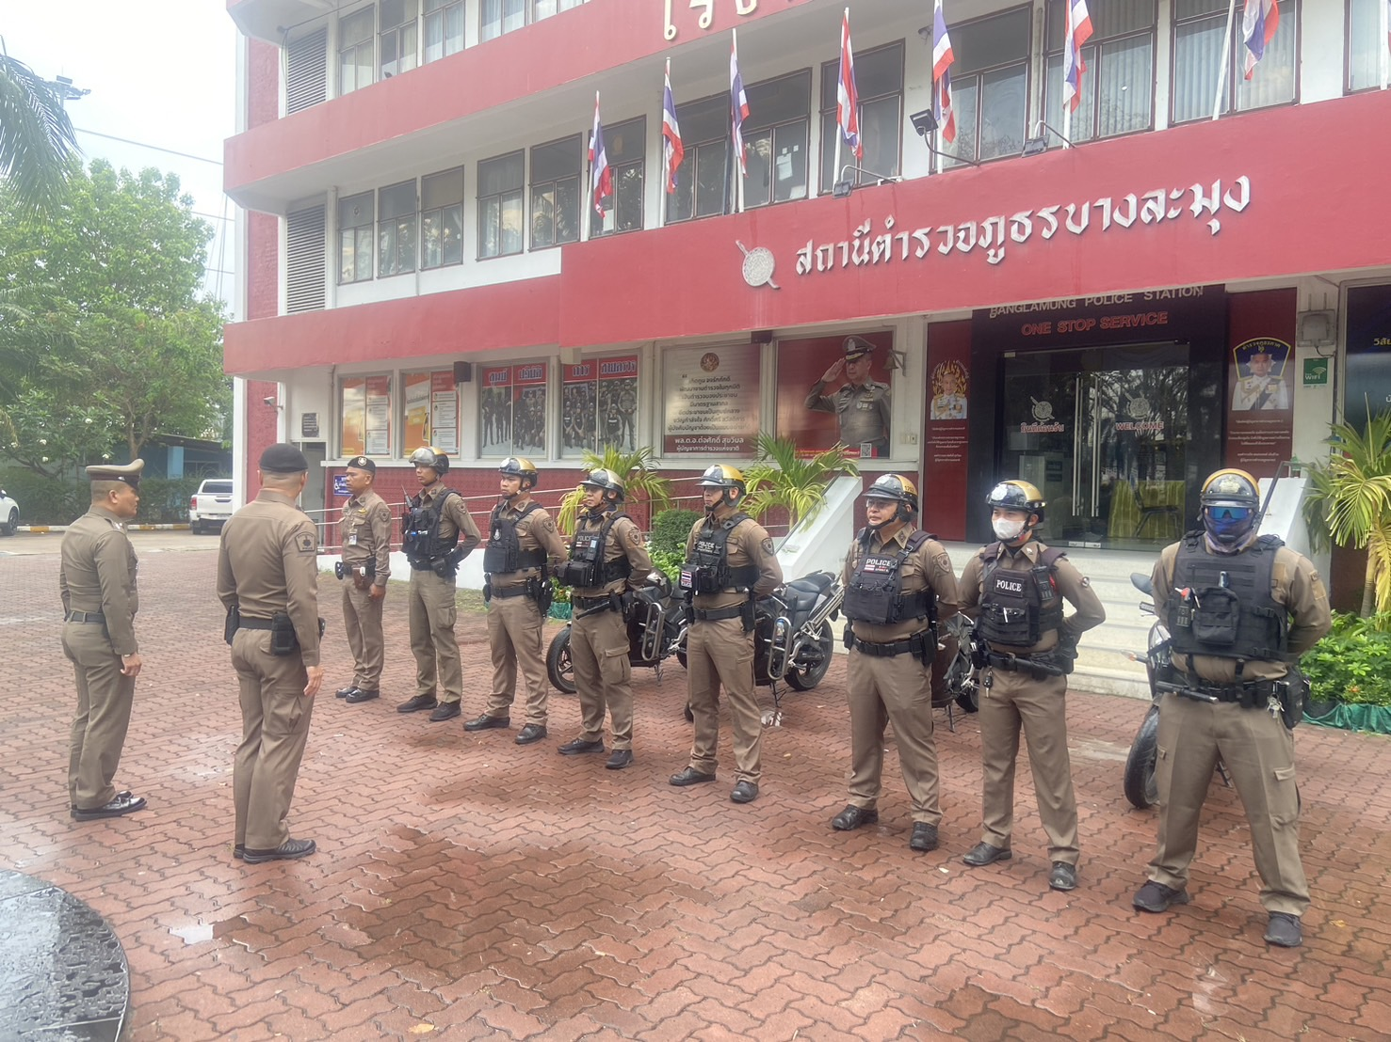
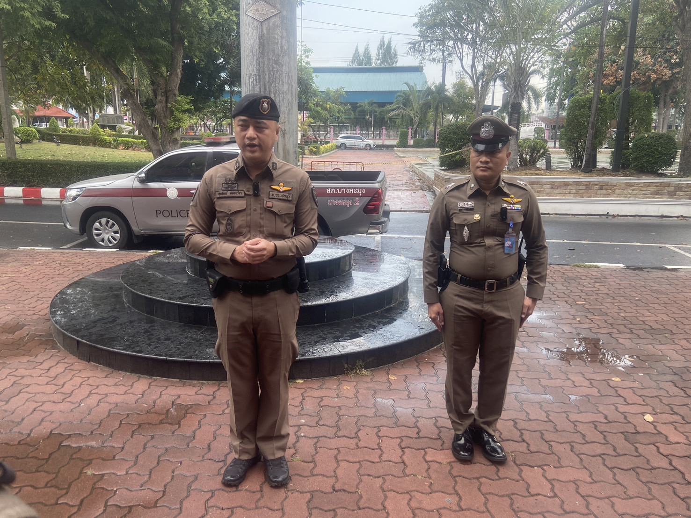
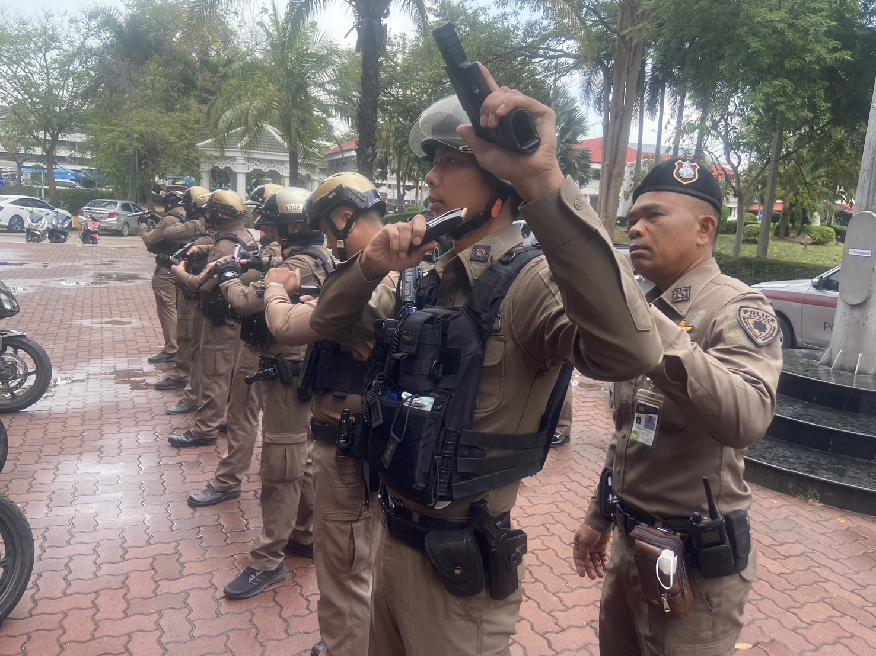
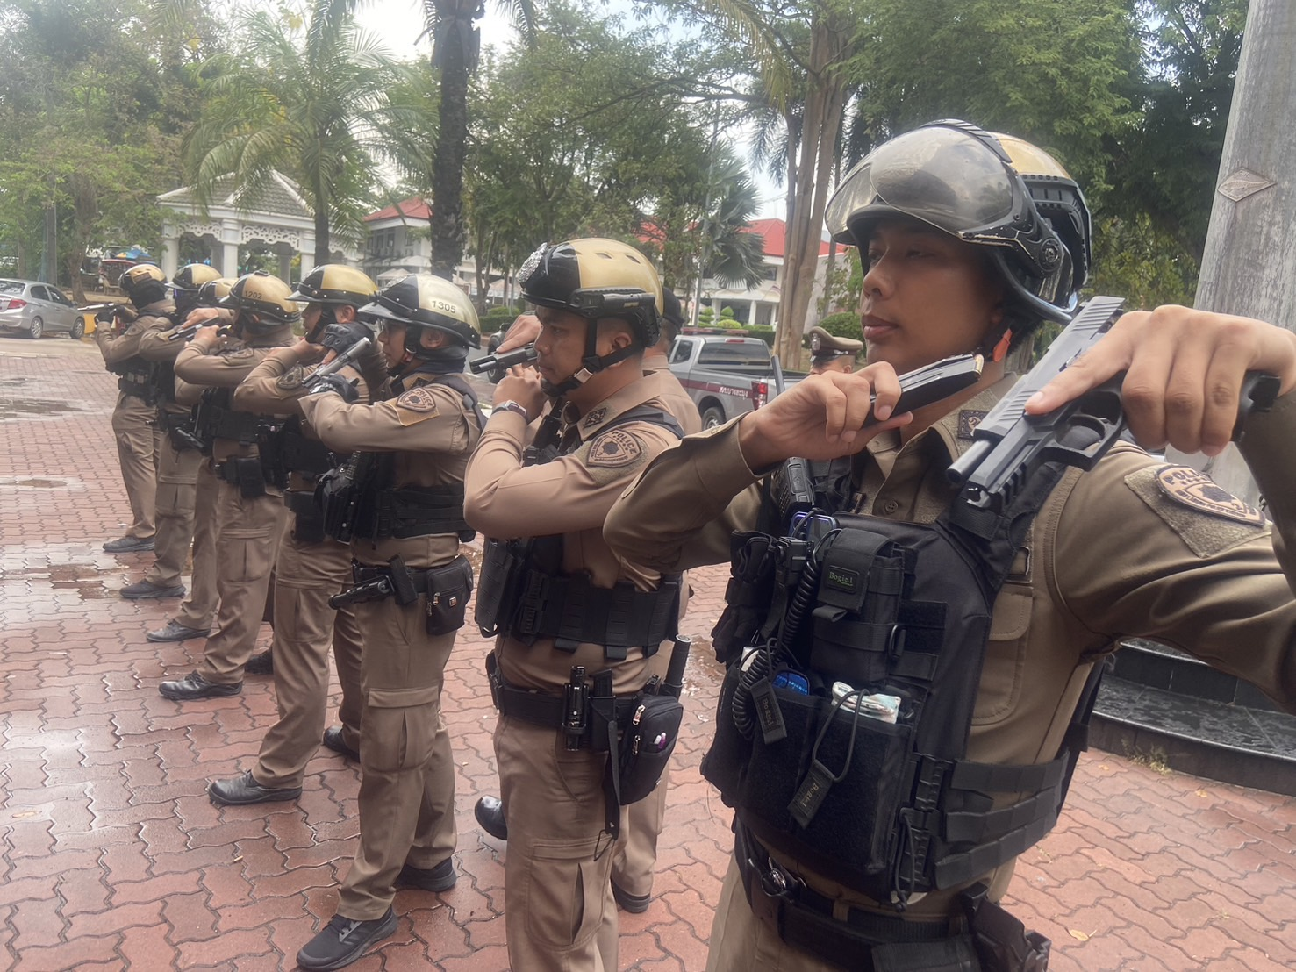
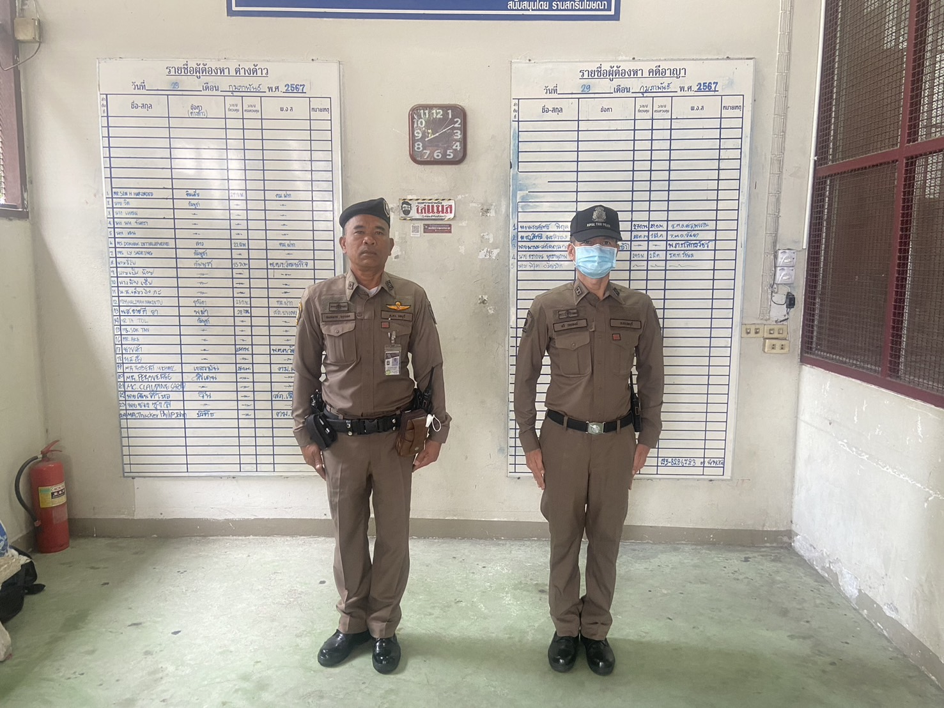
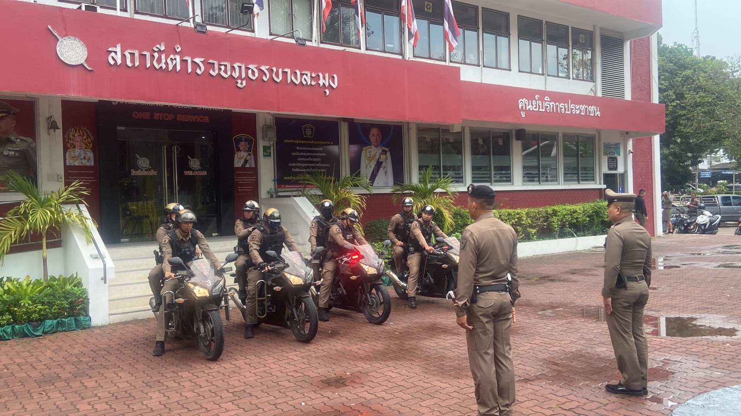
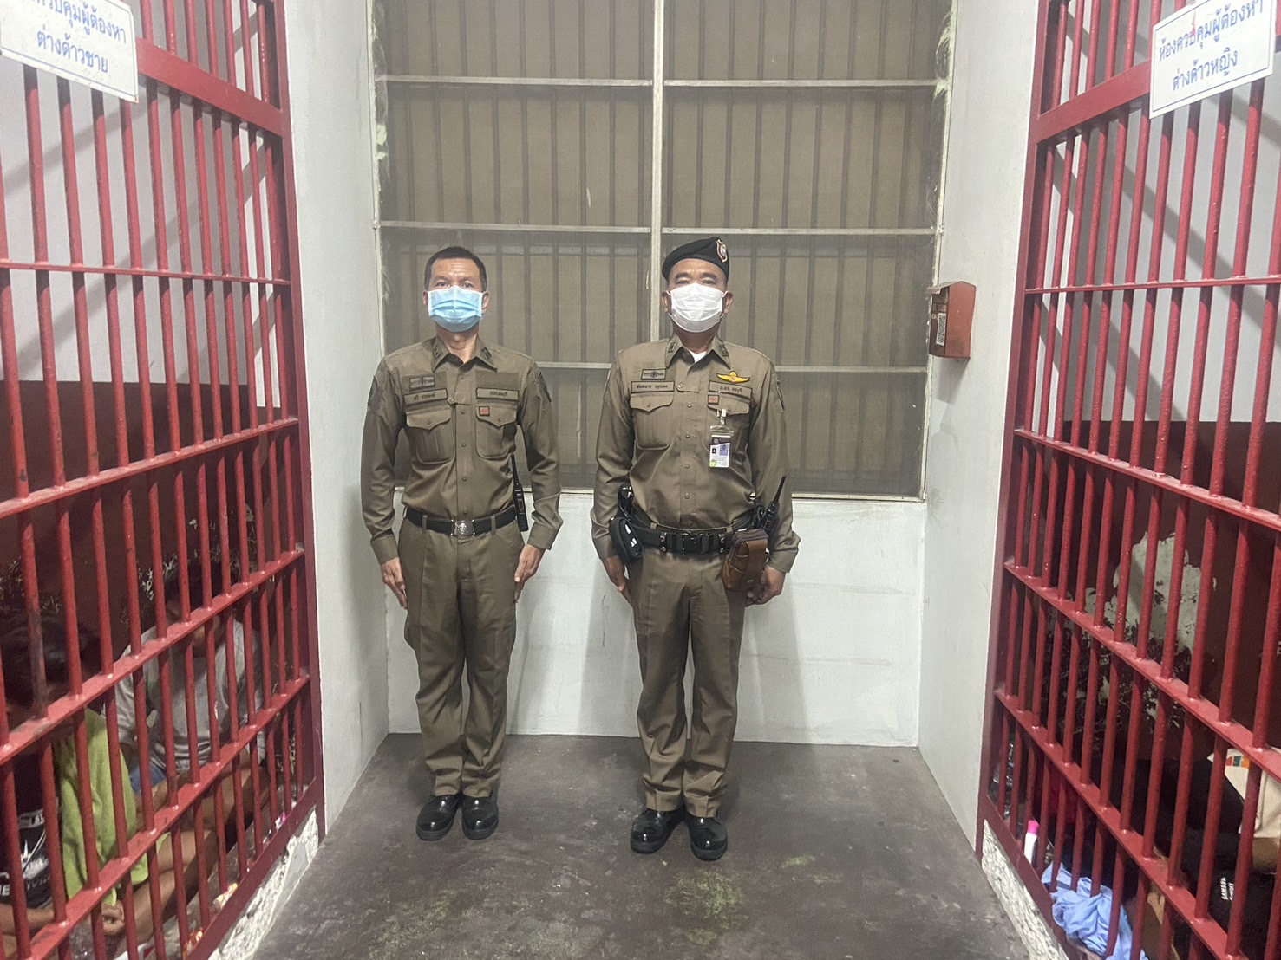
ผลการปฏิบัติงานประจำเดือน พฤศจิกายน
ประจำปีงบประมาณ พ.ศ. 2568
สถานีตำรวจ สภ.บางละมุง
3. งานป้องกันปราปบราม
เมื่อวันที่ 4 พฤศจิกายน 2567 ภายใต้การอำนวยการของ พ.ต.อ.นาวิน สินธุรัตน์ ผกก.สภ.บางละมุง ,
พ.ต.ท.ศุภวัฒน์ ลัทธปรีชา รอง ผกก.ป.สภ.บางละมุง พ.ต.ต.สุชาติ ดุสดี สวป.สภ.บางละมุง ร.ต.ต.สมหมาย นุขุนทด รอง สว.(ป.)สภ.บางละมุง ปฏิบัติหน้าที่ ร้อยเวรบางละมุง 20อบรมปล่อยเเถวสายตรวจ ผลัดที่ 4 ผลัด 08.01 – 16.00 น. ตรวจความพร้อมอุปกรณ์ เครื่องแต่งกาย ชี้แจง ข้อราชการ กำชับการปฏิบัติหน้าที่ ให้ ว.4 ธนาคาร ร้านค้าทอง ร้านสะดวกซื้อ ตู้บริการเงินด่วน จุดหล่อเเหลม ให้คำนึงถึงความปลอดภัย ใช้วาจาสุภาพกับประชาชน

Slide 2
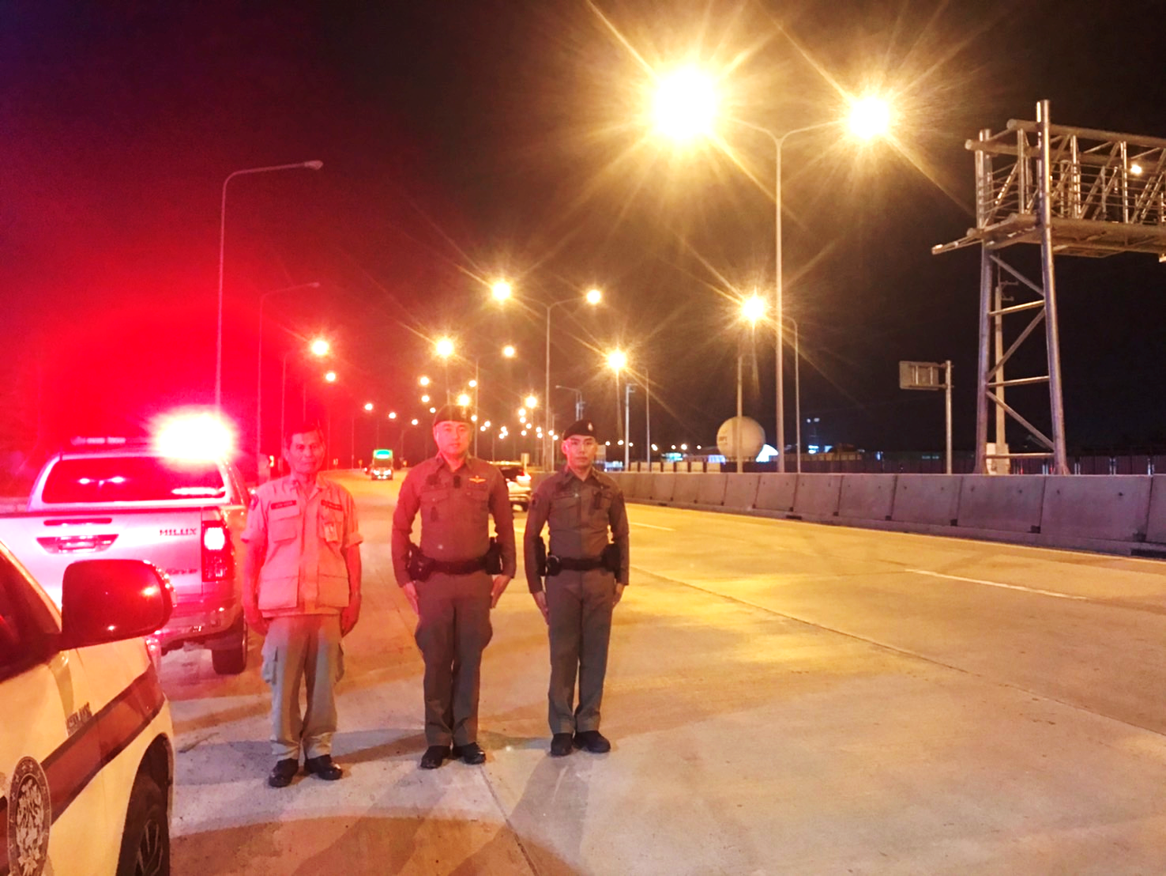
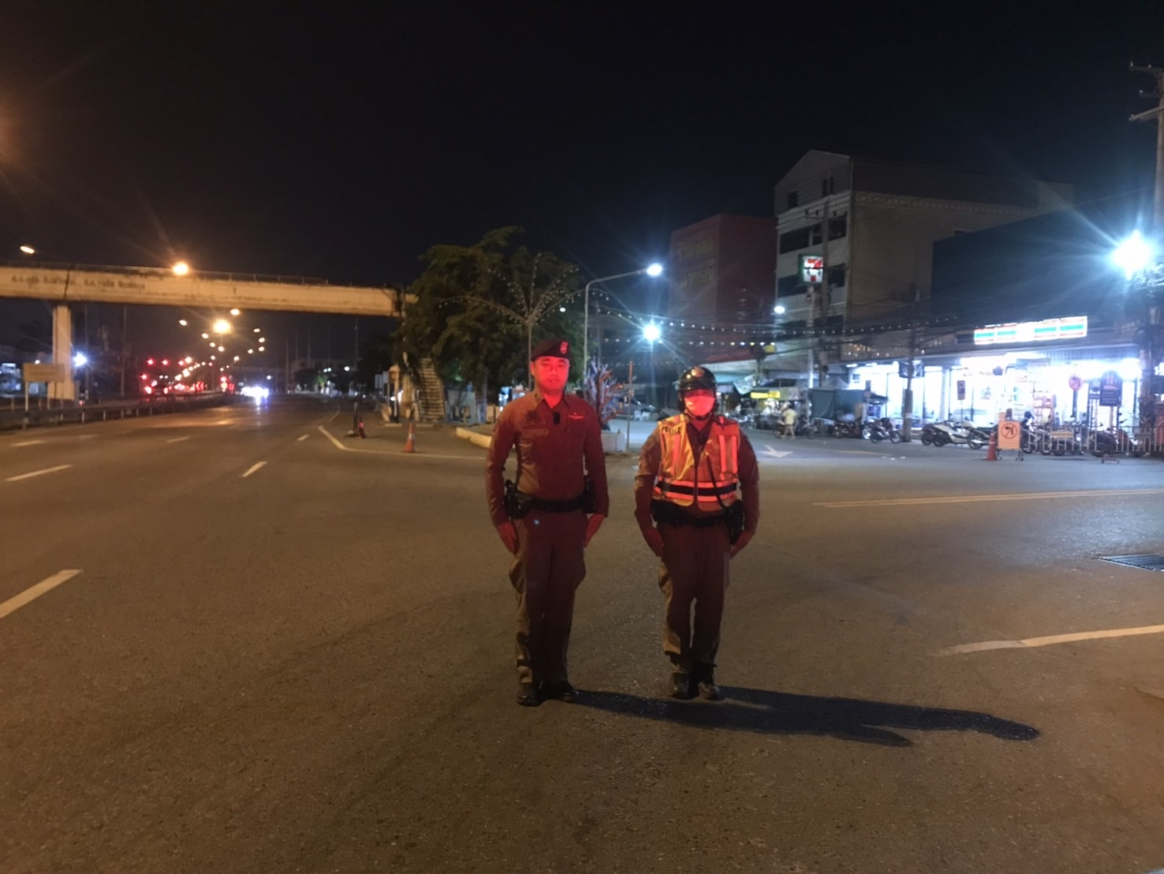
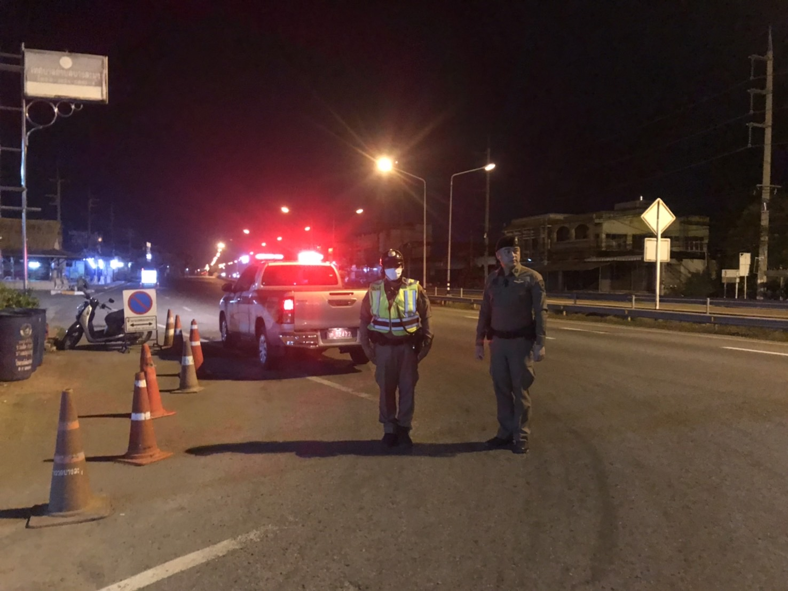
ผลการปฏิบัติงานประจำเดือน พฤศจิกายน
ประจำปีงบประมาณ พ.ศ. 2568
สถานีตำรวจ สภ.บางละมุง
3. งานป้องกันปราปบราม
เมื่อวันที่ 8 พฤศจิกายน 2567 ภายใต้การอำนวยการของ พ.ต.อ.นาวิน สินธุรัตน์ ผกก.สภ.บางละมุง ,
พ.ต.ท.ศุภวัฒน์ ลัทธปรีชา รอง ผกก.ป.สภ.บางละมุง พร้อมกำลังเจ้าหนที่ตำรวจ ตำรวจอาสา ตรวจป้องกันเหตุตามมาตรการการป้องกันการแข่งรถในทาง ป้องปรามเด็กวัยรุ่นรวมตัวกันแข่งขันรถในทาง สร้างความเดือดร้อนให้กับชาวบ้าน ถนนสาย 3009 ไม่ ว.15 กลุ่มเป้าหมาย กลุ่มวัยรุ่นรวมตัวกันแข่งขันรถแต่อย่างใด เข้าหน้าที่จึงตรึงกำลังประจำจุดแยกยูเทิร์นกลับรถ เพื่อเป็นการป้องปรามในเบื้องต้น

Slide 3
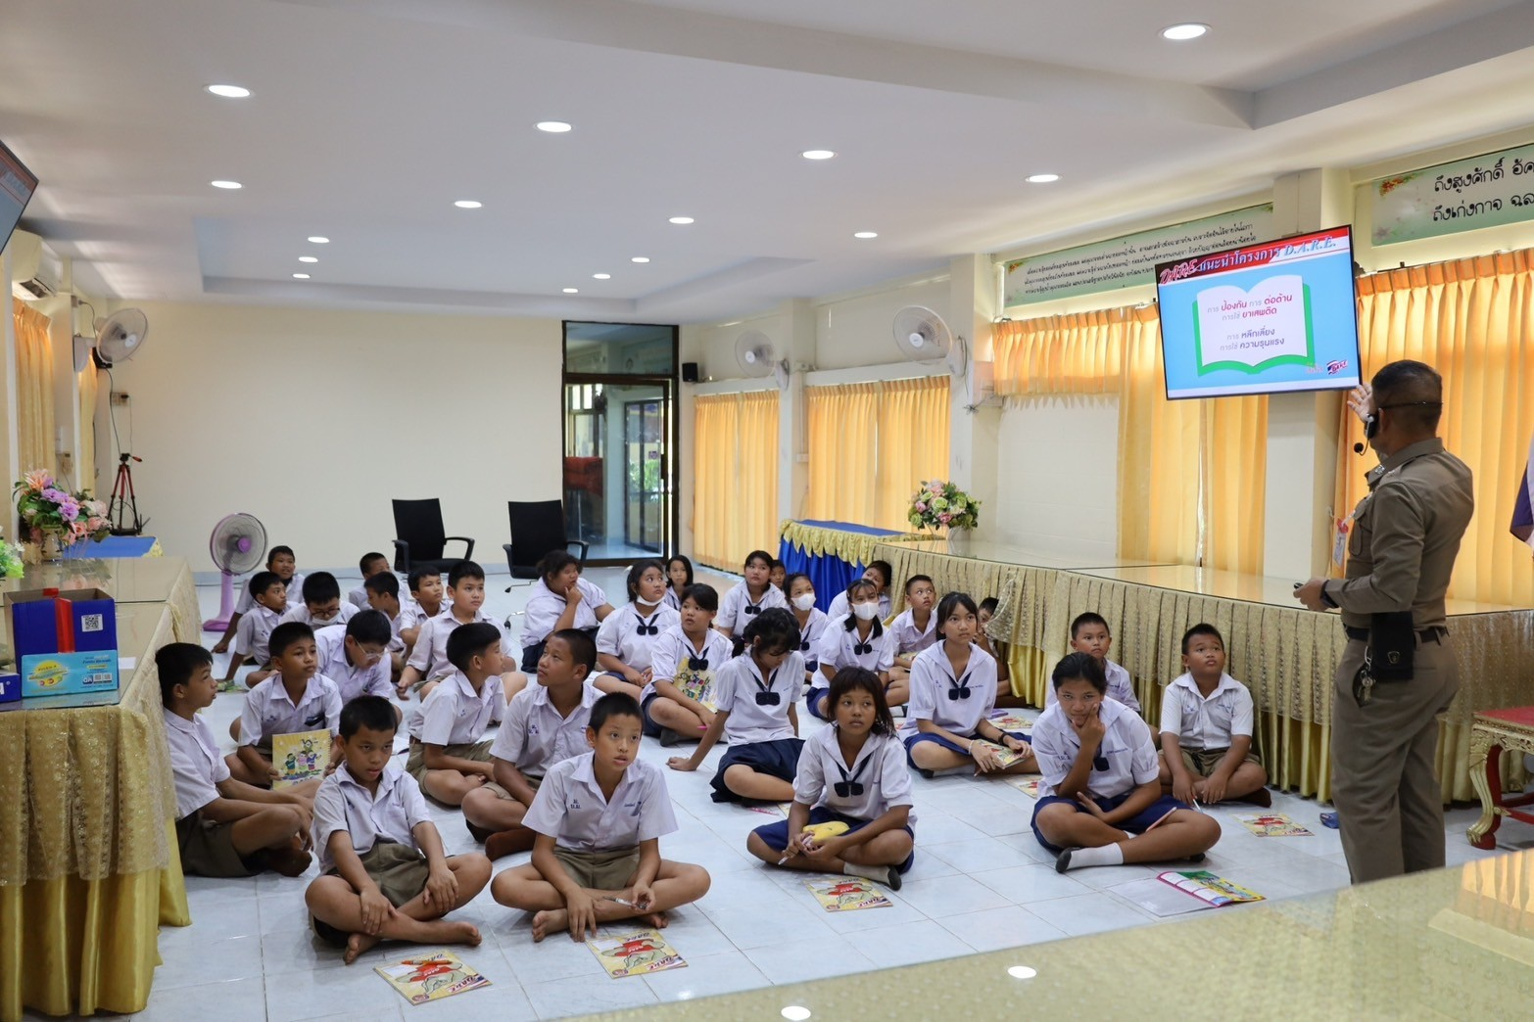
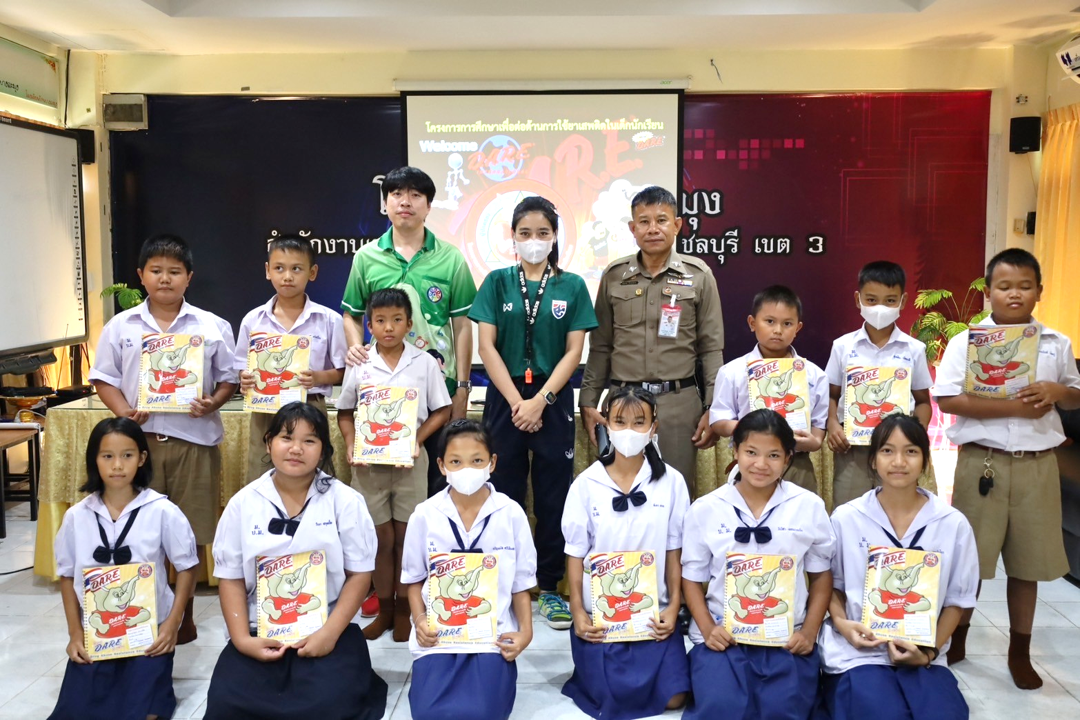
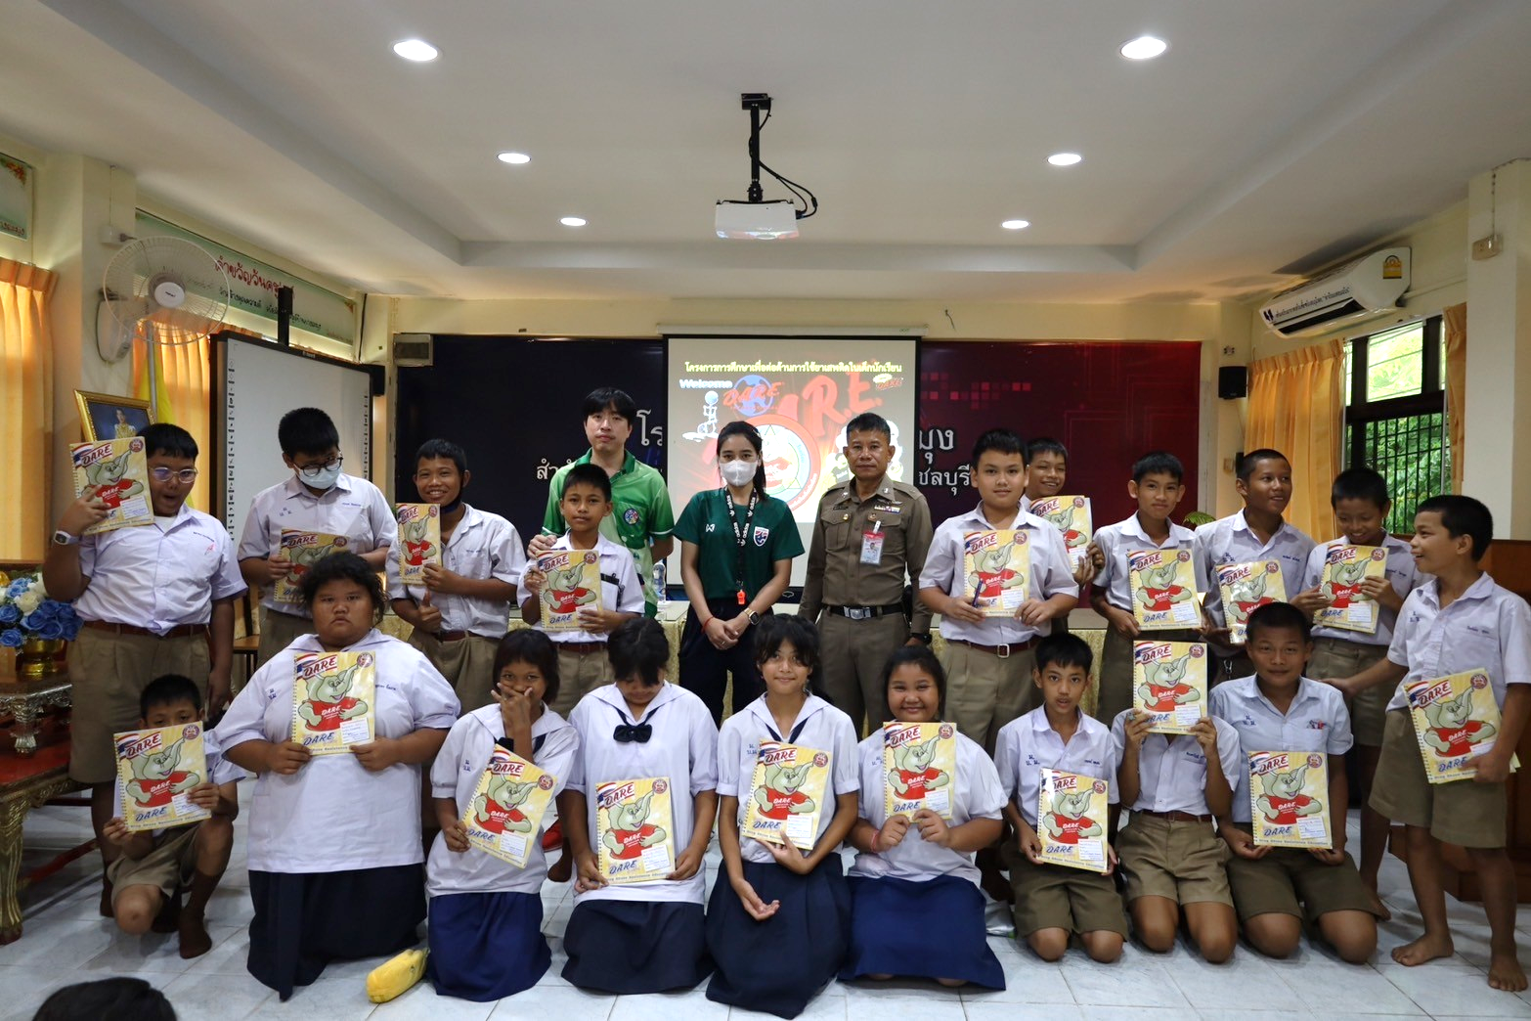
ผลการปฏิบัติงานประจำเดือน พฤศจิกายน
ประจำปีงบประมาณ พ.ศ. 2568
สถานีตำรวจ สภ.บางละมุง
3. งานป้องกันปราปบราม
เมื่อวันที่ 11 พฤศจิกายน 2567 พ.ต.อ.นาวิน สินธุรัตน์ ผกก.สภ.บางละมุง , พ.ต.ท.ศุภวัฒน์ ลัทธปรีชา รอง ผกก.ป.บางละมุง , พ.ต.ต.สุชาติ ดุสดี สวป.สภ.บางละมุง , พ.ต.ต.สุริยา กล้าหาญ สวป.(ชส) สภ.บางละมุง มอบหมายให้ ร.ต.ต.สมยงค์ ไกรยะสวน รอง สว.(ป.)สภ.บางละมุง ทำหน้าที่ครูตำรวจ D.A.R.E.
สภ.บางละมุง เข้าทำการสอนโรงเรียนบ้านบางละมุง ในระดับชั้นประถมปีที่ 5 - 6 ตามโครงการการศึกษาเพื่อต่อต้านการใช้ยาเสพติดในเด็กนักเรียน (D.A.R.E.Thailand ) เพื่อสร้างภูมิคุ้มกันยาเสพติดให้กับเด็กนักเรียนในสถานศึกษา ผู้ร่วมกิจกรรม 35 คน

Slide 4
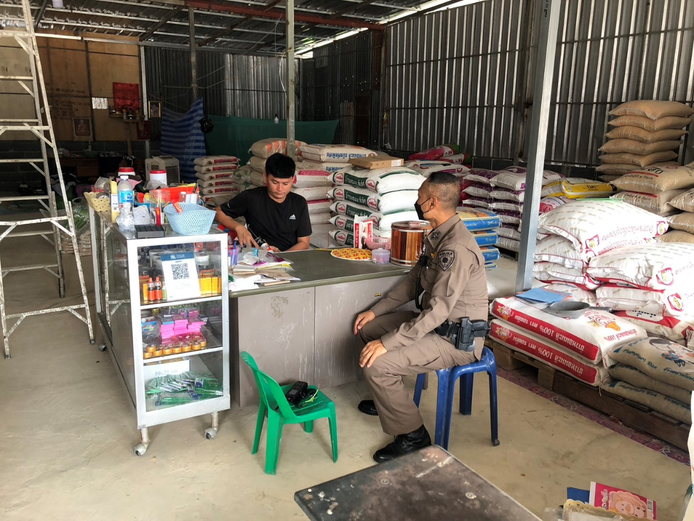
ผลการปฏิบัติงานประจำเดือน พฤศจิกายน
ประจำปีงบประมาณ พ.ศ. 2568
สถานีตำรวจ สภ.บางละมุง
3. งานป้องกันปราปบราม
เมื่อวันที่ 14 พฤศจิกายน 2567 พ.ต.อ.นาวิน สินธุรัตน์ ผกก.สภ.บางละมุง , พ.ต.ท.ศุภวัฒน์ ลัทธปรีชา
รอง ผกก.ป.บางละมุง , พ.ต.ต.สุชาติ ดุสดี สวป.สภ.บางละมุง , พ.ต.ต.สุริยา กล้าหาญ สวป.(ชส) สภ.บางละมุง มอบหมายให้ร.ต.อ.คมวงกต แสงปัก รอง สวป.สภ.บางละมุง , ส.ต.อ.ปรเมศวร์ อินปัตตา
ออกตรวจเยี่ยมพบปะประชาชน ตามโครงการ STOP WALK AND TALK ได้พบ นายวีระ ไชยดำ เลขบัตรประจำตัว
1-3503-00085-12-1 ที่อยู่ 39/3 ม.6 ต.หนองปลาไหล อ.บางละมุง จ.ชลบุรี
- สิ่งที่ตำรวจได้แนะนำประชาชน ให้ความรู้ในด้านต่างๆ เช่น ภัยทางออนไลน์ การฉ้อโกงทางสื่อโซเชี่ยล การรับฟังปัญหาของชุมชนและแนวทางแก้ไข การให้ความรู้การมีส่วนร่วมของประชาชนในการป้องกันอาชญากรรมในชุมชน การสังเกตุจดจำตำหนิคนร้ายและพฤติกรรมบุคคลต้องสงสัย พร้อมทั้งประชาสัมพันธ์ช่องทางติดต่อของสภ.บางละมุงให้ทราบ
- ข้อมูลที่ได้หลังจากได้พบปะพูดคุย อยากให้สายตรวจออกตรวจพบปะชุมชนในเขตพื้นที่ให้บ่อยๆ เพื่อป้องกันเหตุอาชญากรรมที่อาจเกิดขึ้นในพื้นที่ โดยเฉพาะถนนสาย 36 มีกลุ่มวัยรุ่นนำรถจักรยานยนต์ออกมาขับแข่ง บนถนนหลวง ด้วยความประมาทและน่าหวาดเสียวโดยไม่คำนึงถึงความปลอดภัยหรือความเดือดร้อนของผู้อื่น อันอาจเกิดอันตรายแก่บุคคลหรือทรัพย์สินโดยฝ่าฝืนต่อกฎหมาย
- ผลการดำเนินการ สายตรวจตู้ยามหนองเกตุใหญ่ ใช้รถยนต์เปิดสัญญาณไฟ ว.9 เพิ่มความถี่ในการออกตรวจป้องกันเหตุฯ หมั่นออกตรวจเยี่ยมชุมชน รับฟังปัญหา รีบดำเนินการแก้ไข และติดตามผลให้ประชาชนได้รับความพึงพอใจ

Slide 5
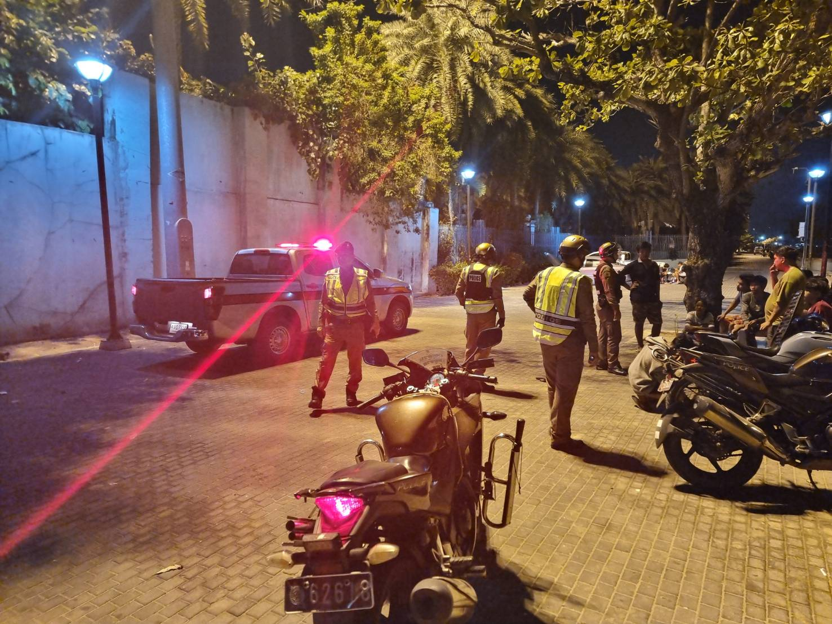
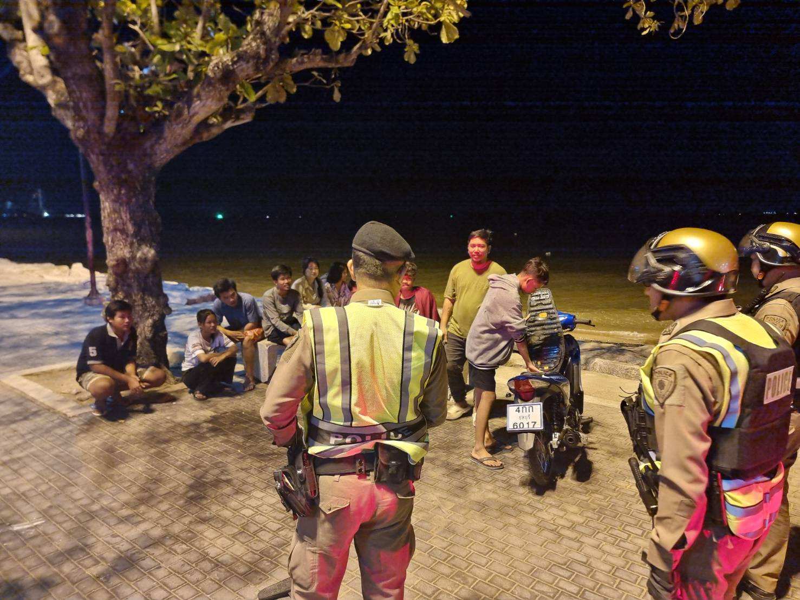
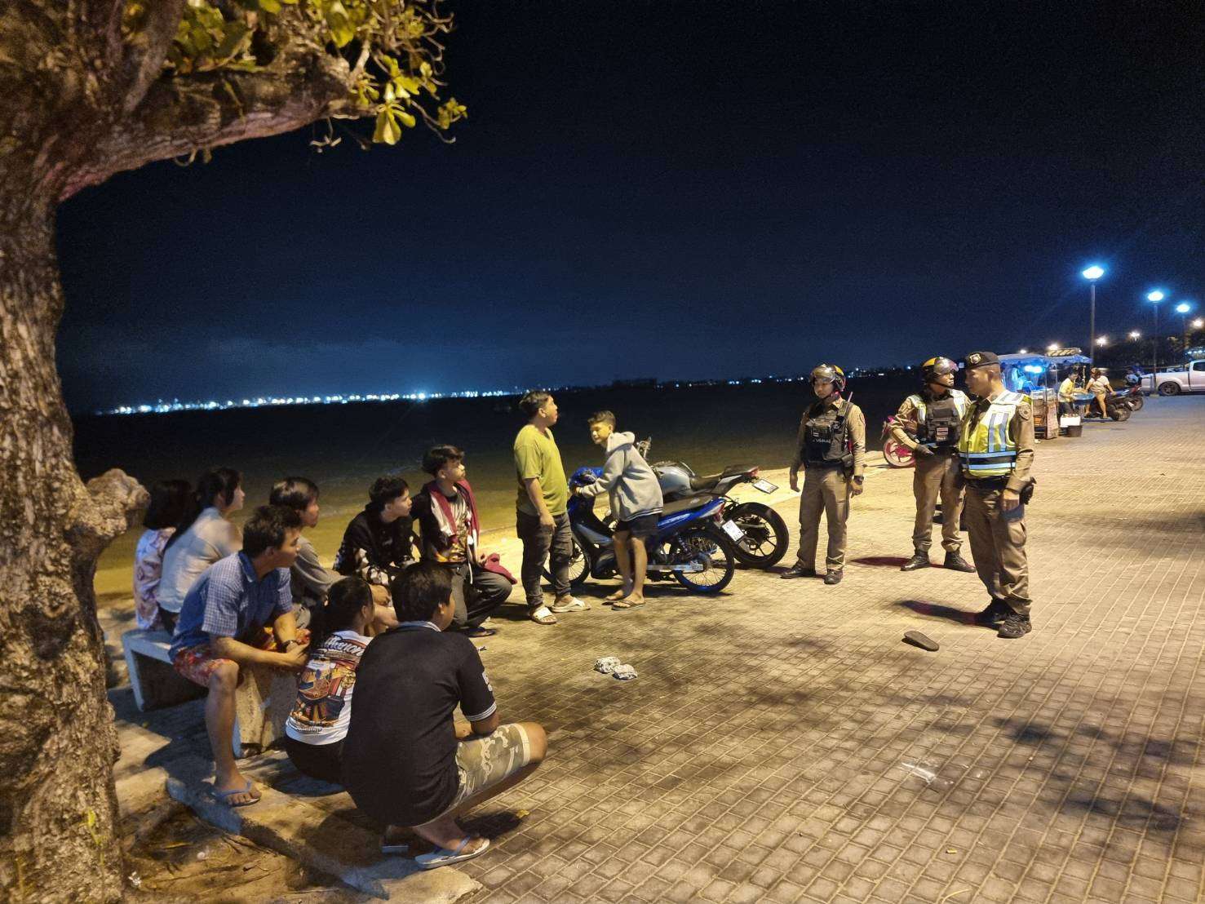
ผลการปฏิบัติงานประจำเดือน พฤศจิกายน
ประจำปีงบประมาณ พ.ศ. 2568
สถานีตำรวจ สภ.บางละมุง
3. งานป้องกันปราปบราม
เมื่อวันที่ 17 พฤศจิกายน 2567 พ.ต.อ.นาวิน สินธุรัตน์ ผกก.สภ.บางละมุง , พ.ต.ท.ศุภวัฒน์ ลัทธปรีชา รอง ผกก.ป.สภ.บางละมุง พ.ต.ต.สชาติ ดุสดี สวป.สภ.บางละมุง มอบหมายให้ ร.ต.ท.ภูษิตการ เรี่ยมประการ รอง สวป.สภ.บางละมุง พร้อมสายตรวจเขตตรวจสอบการรวมกลุ่มของเด็กวัยรุ่น ก่อความเดือดร้อนรำคาญ คุยเสียงดัง บริเวณชายหาดหลังสุขาวดี ไม่ ว.15 รับแจ้งจากประชาชน ว่าหลบหนีไประหว่าง ตร. เข้ามาตรวจสอบ ตามมาตรการป้องกันอาชญากรรม (ตีวงสุรา) ตามจุดเสี่ยงต่างๆ ในพื้นที่รับผิดชอบ

Slide 6
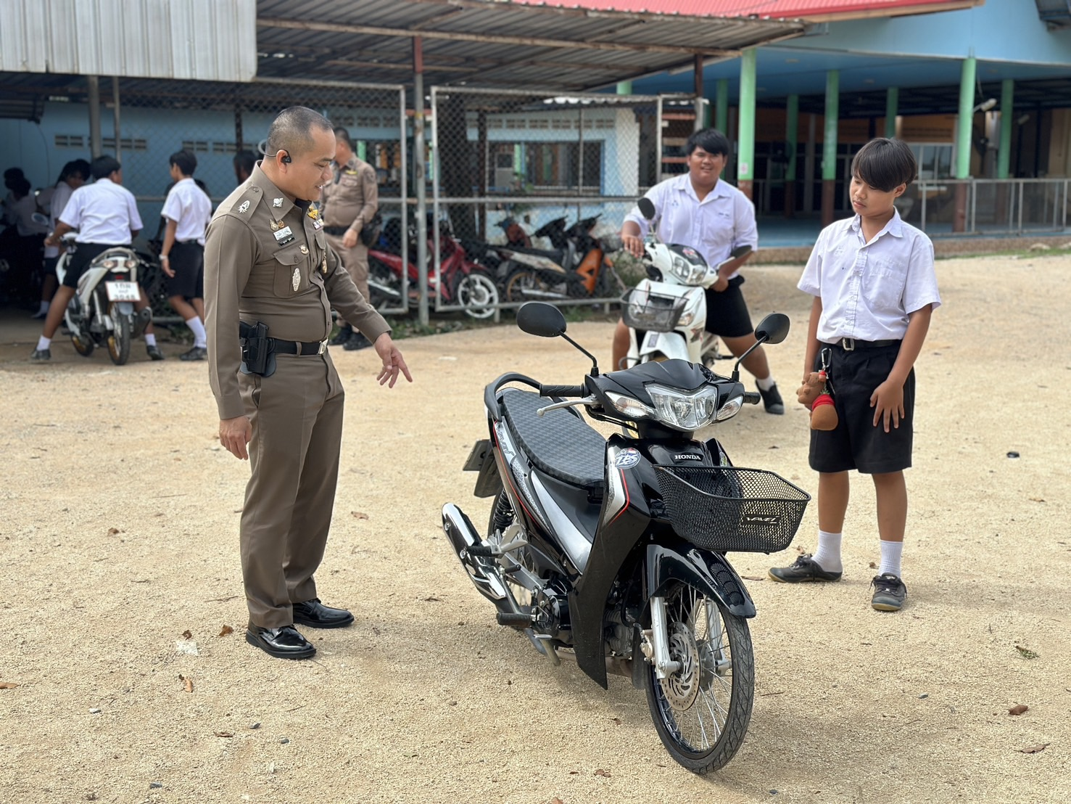
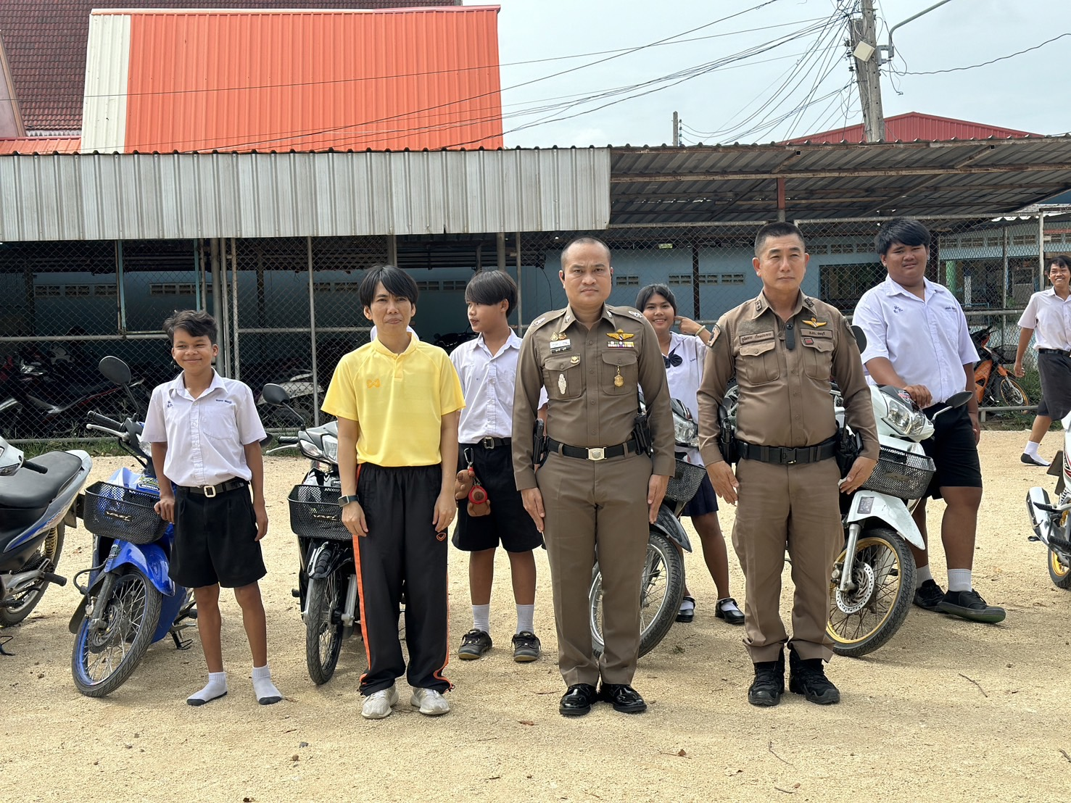
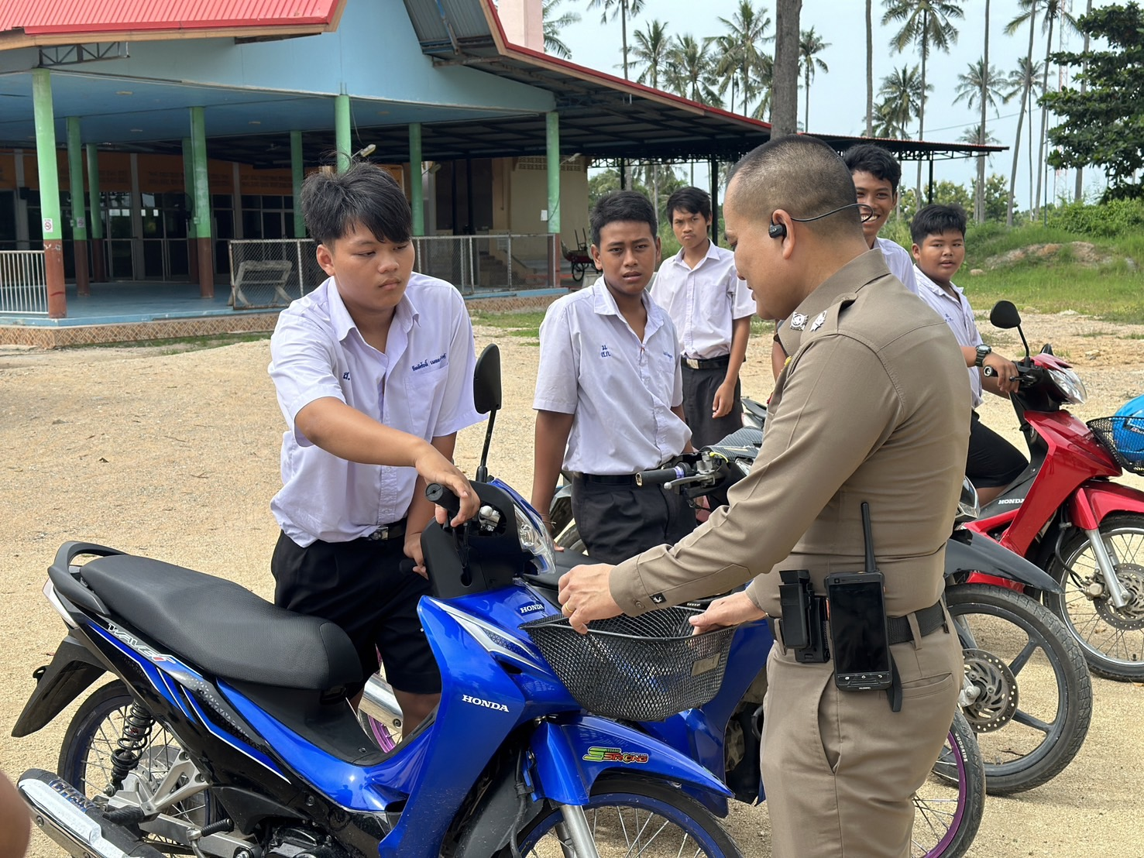
ผลการปฏิบัติงานประจำเดือน พฤศจิกายน
ประจำปีงบประมาณ พ.ศ. 2568
สถานีตำรวจ สภ.บางละมุง
3. งานป้องกันปราปบราม
เมื่อวันที่ 19 พฤศจิกายน 2567 พ.ต.อ.นาวิน สินธุรัตน์ ผกก.สภ.บางละมุง , พ.ต.ท.ศุภวัฒน์ ลัทธปรีชา รอง.ผกก.ป.สภ.บางละมุง มอบหมายให้ พ.ต.ต.สุชาติ ดุสดี สวป.สภ.บางละมุง พร้อมชุดชมุชนสัมพันธ์ สภ.บางละมุง และคณะครูโรงเรียนวัดสุกรีย์บุญญาราม ดำเนินการตามโครงการเปิดโรงเรียนเปิดโรงรถพร้อมกับประชาสัมพันธ์และให้ความรู้เกี่ยวกับข้อกฏหมายที่เกี่ยวข้องกับรวมกลุ่มและการแข่งรถในทาง เพื่อป้องกันการแข่งรถในทางสาธารณะ ณ ลานอเนกประสงค์โรงเรียนวัดสุกรีย์บุญญาราม

Slide 7
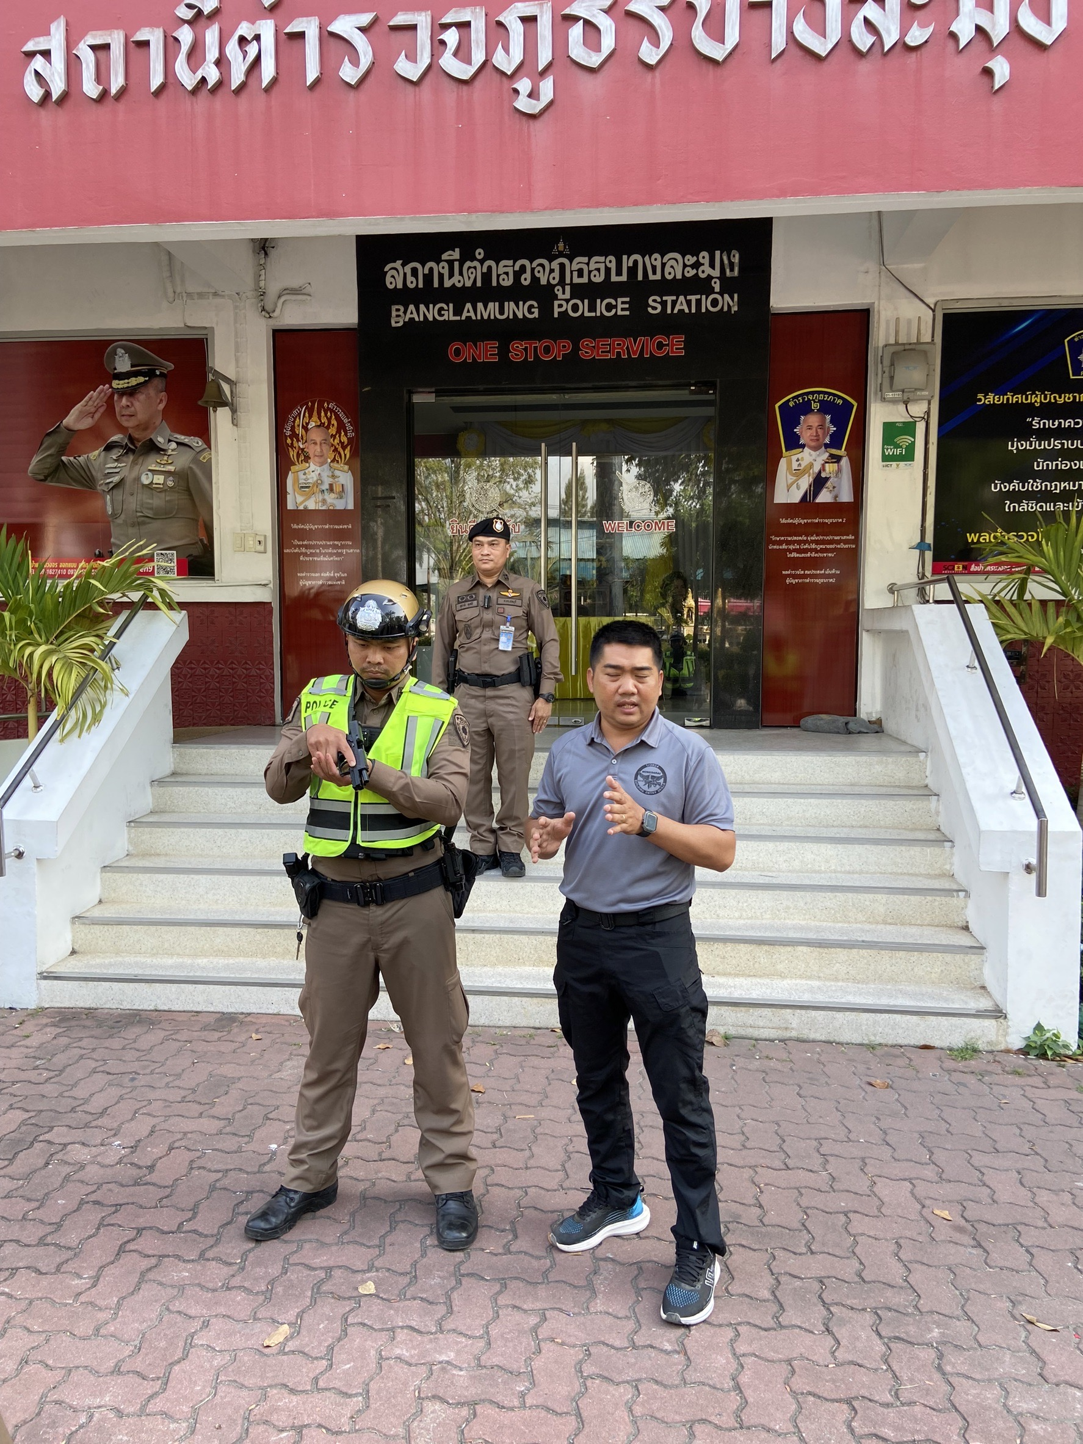
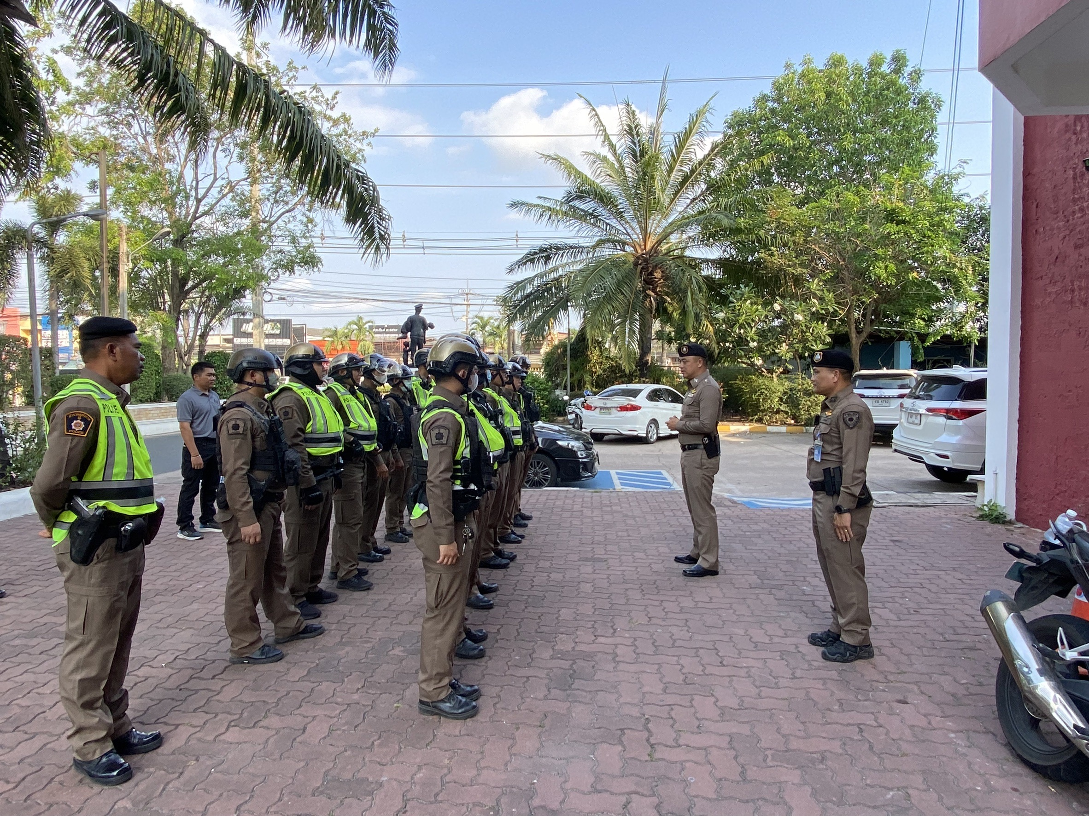
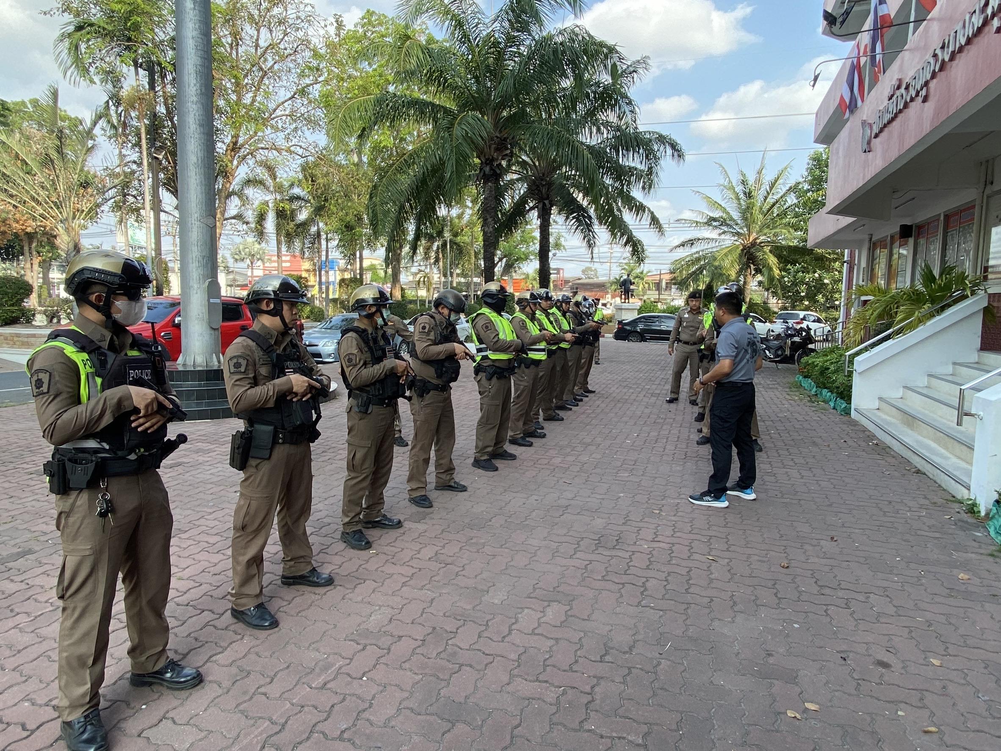
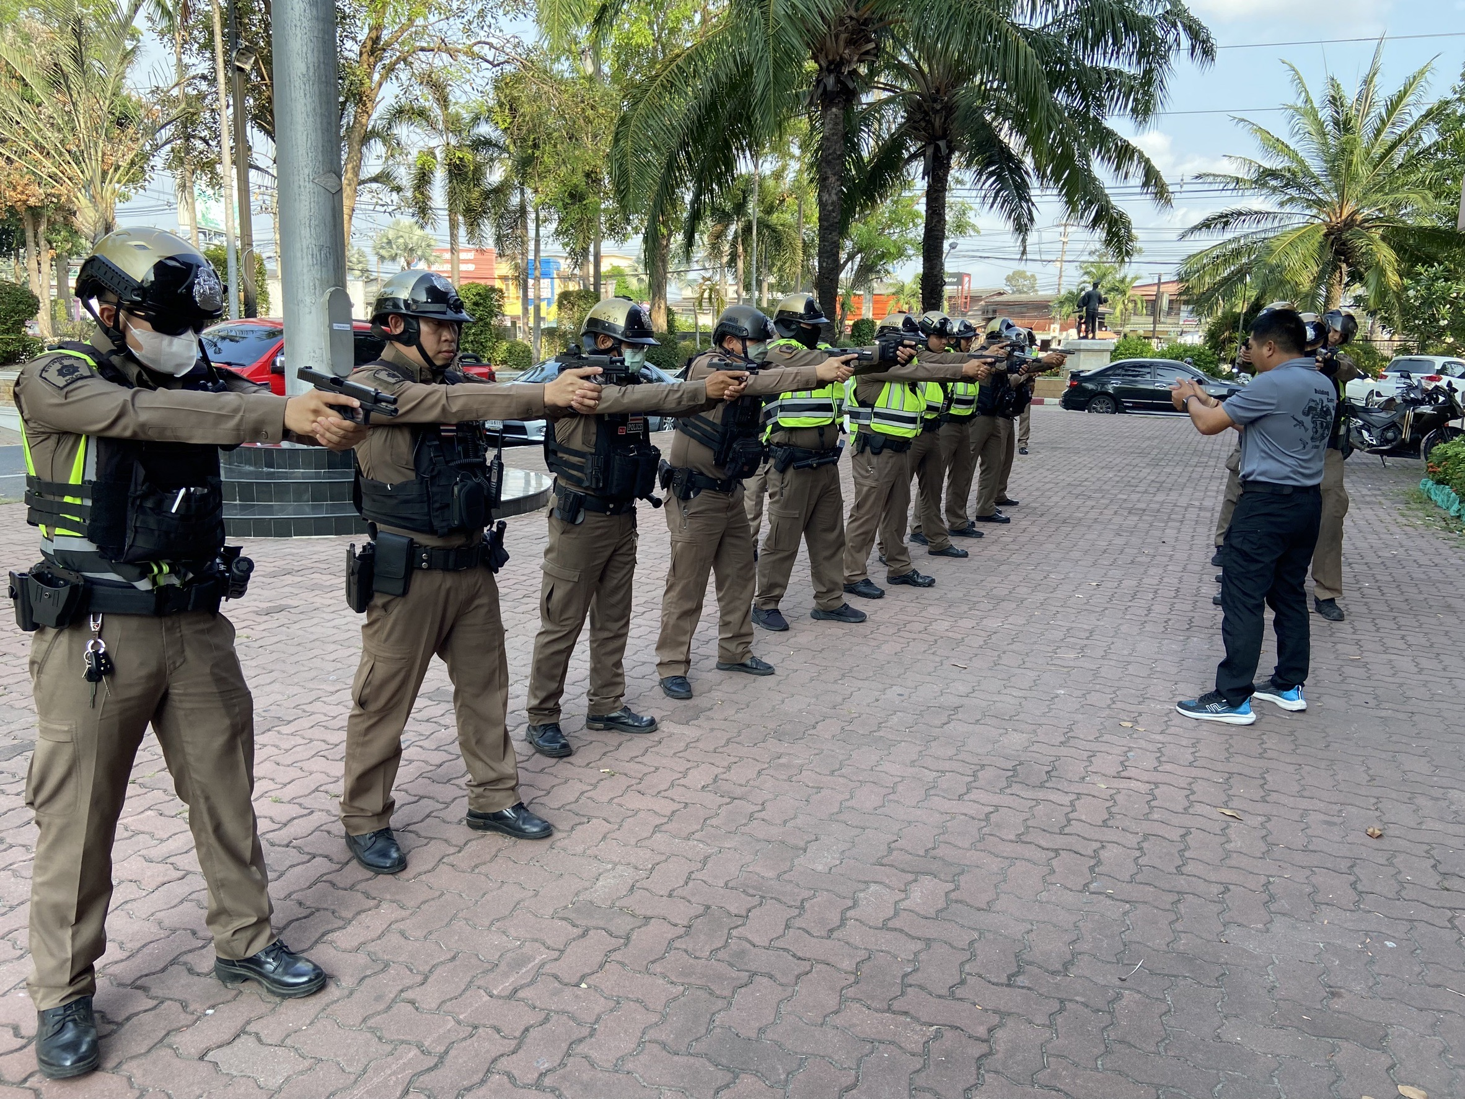
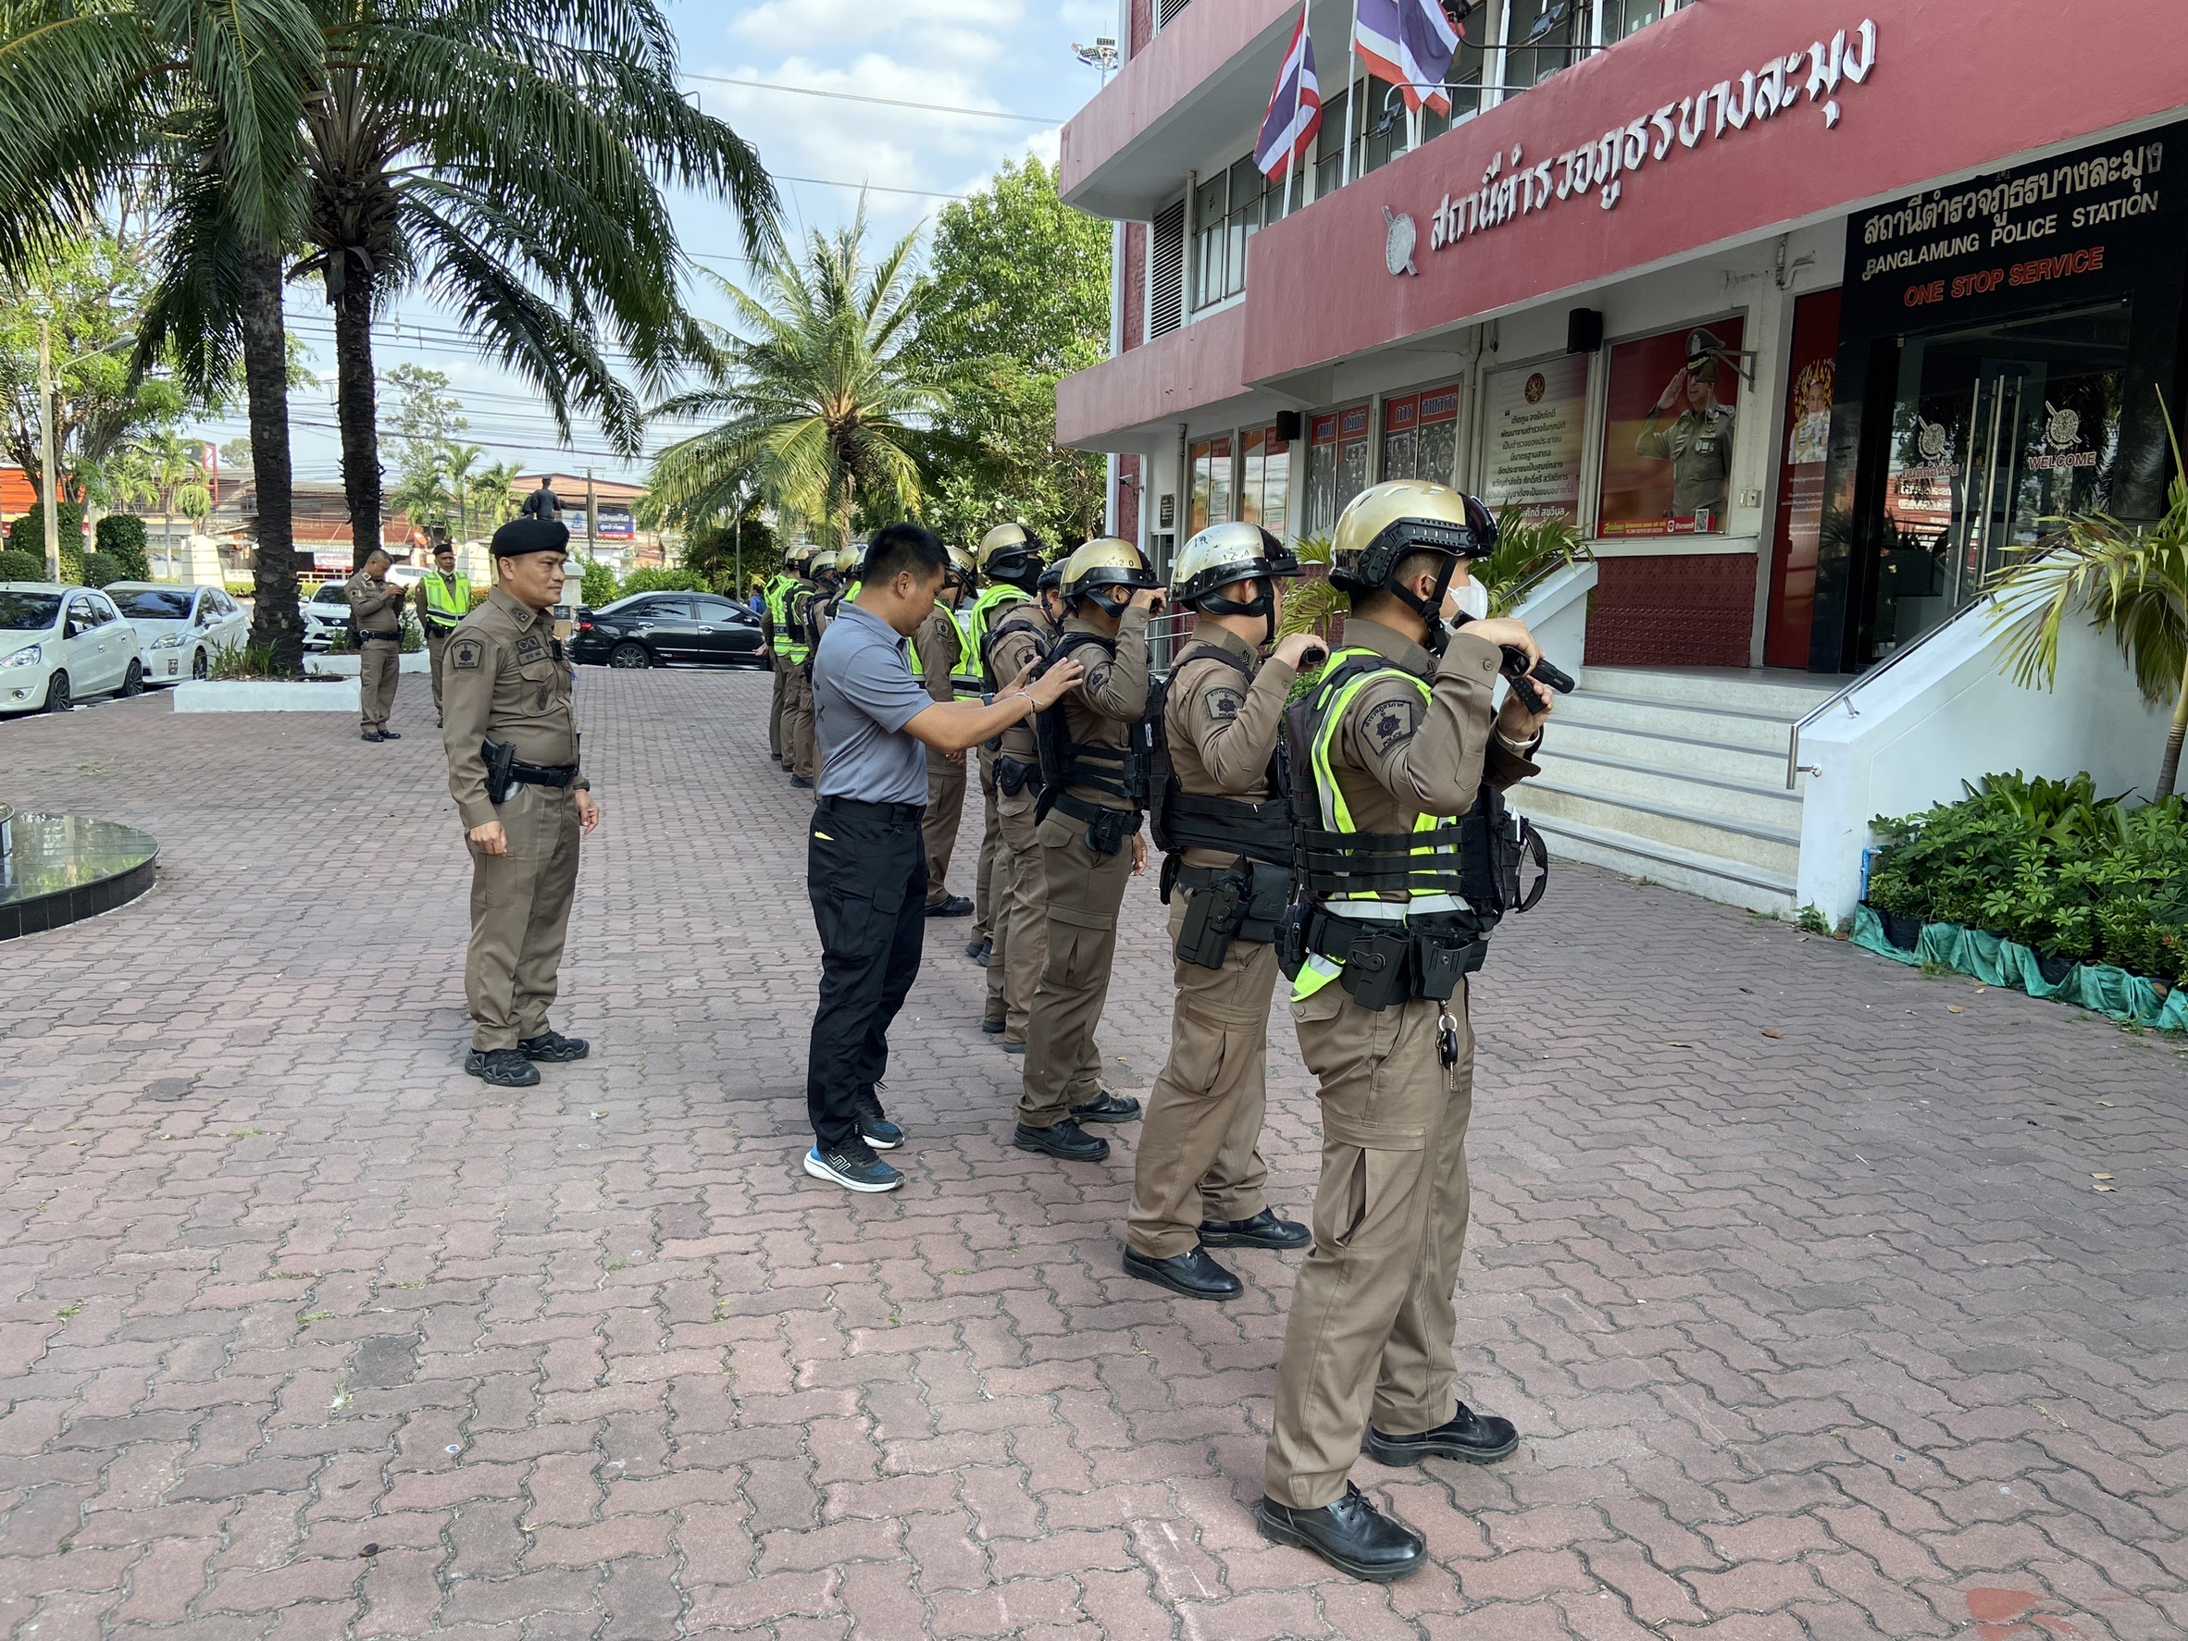
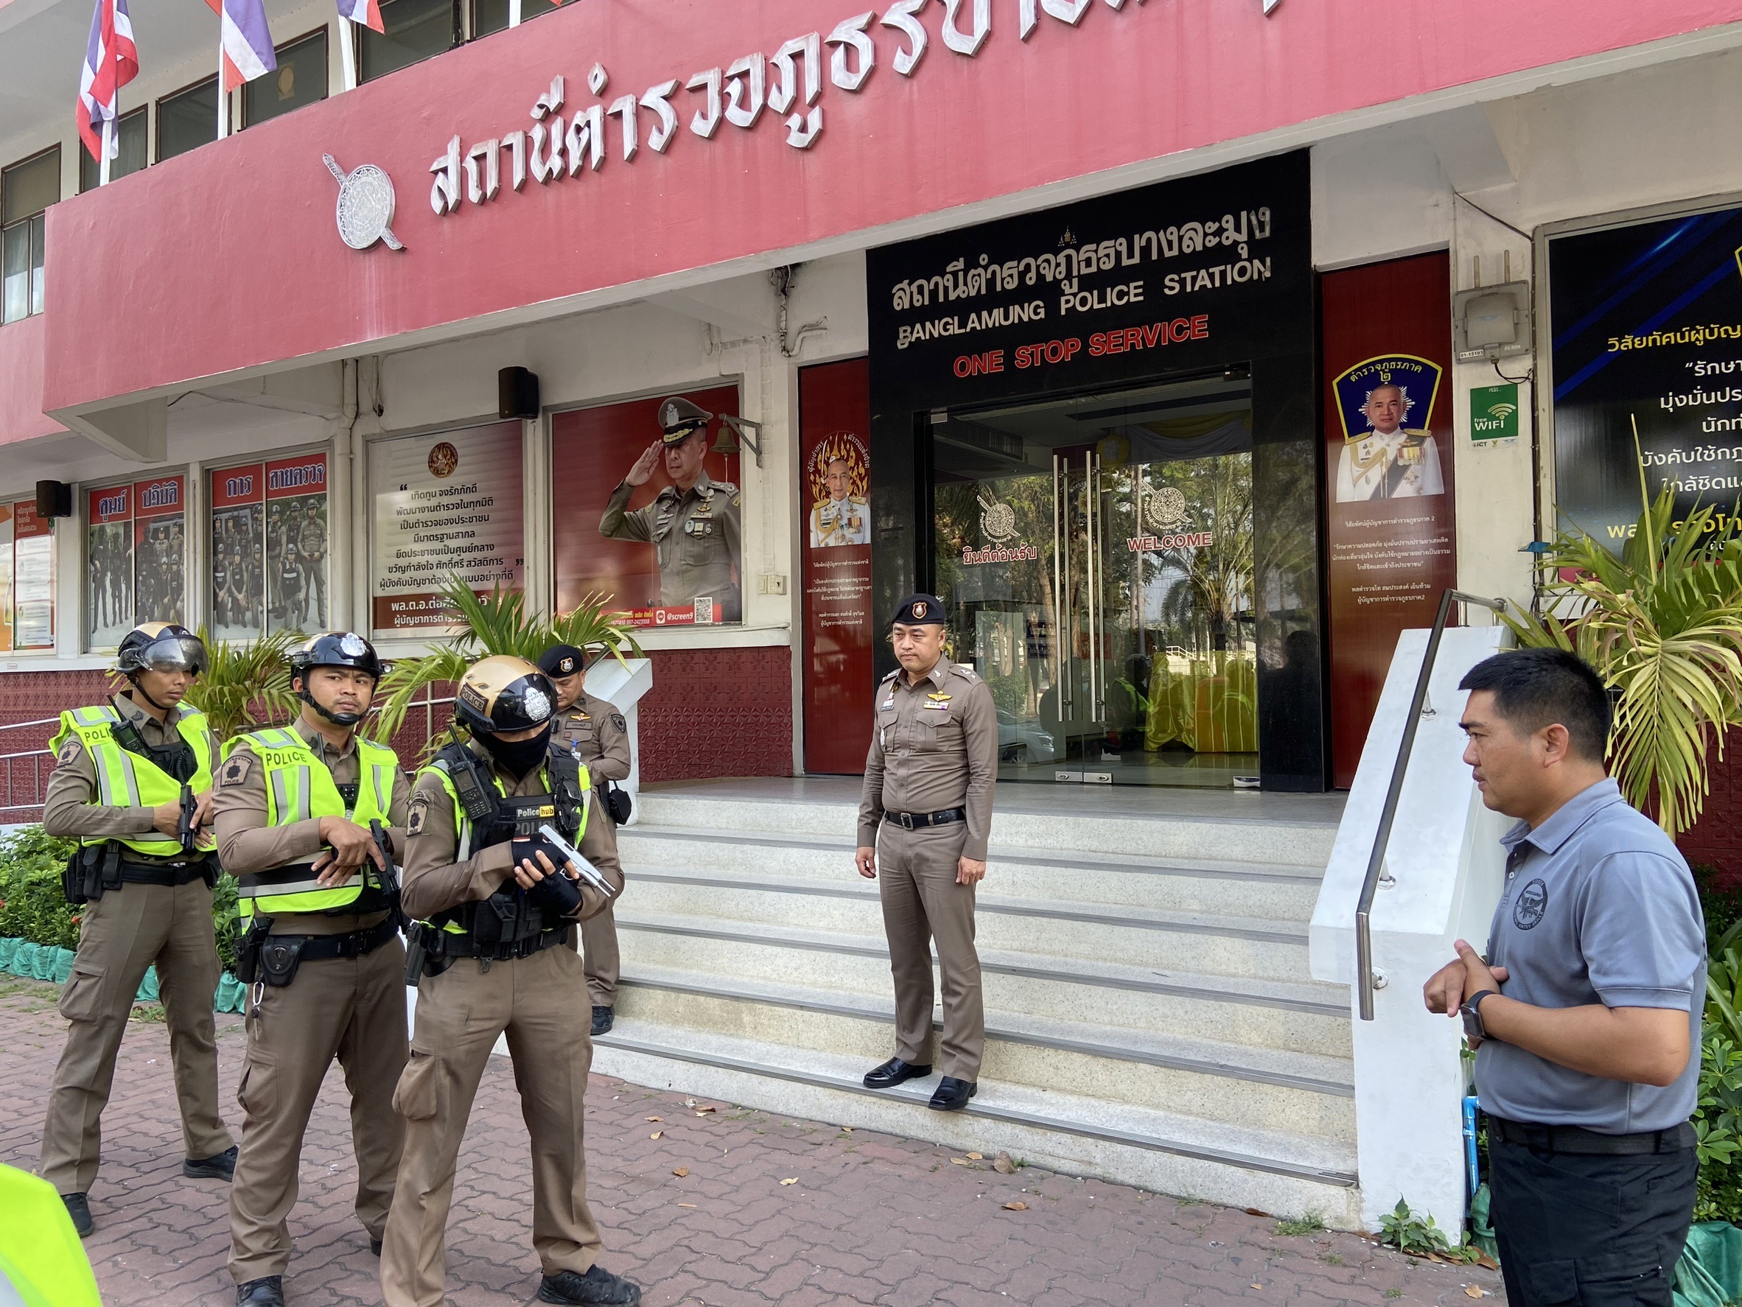
ผลการปฏิบัติงานประจำเดือน พฤศจิกายน
ประจำปีงบประมาณ พ.ศ. 2568
สถานีตำรวจ สภ.บางละมุง
3. งานป้องกันปราปบราม
เมื่อวันที่ 27 พฤศจิกายน 2567 พ.ต.อ.นาวิน สินธุรัตน์ ผกก.สภ.บางละมุง , พ.ต.ท.ศุภวัฒน์ ลัทธปรีชา
รอง ผกก.ป.สภ.บางละมุง , พ.ต.ต.สุชาติ ดุสดี สวป.สภ.บางละมุง พร้อมครูฝึกถ่ายทอดยุทธวิธี active shooter การปฏิบัติตามขั้นตอนการระงับ และป้องกันเหตุต่างๆ ตามแนวทางที่ ตร.กำหนด ให้กับข้าราชการตำรวจงานป้องกันปราบปราม ณ ลานหน้าอาคารที่ทำการ สภ.บางละมุง

Slide 8
งานป้องกันปราปบรามสรุปผลการปฏิบัติงาน ห่วงวันที่ 1 ถึง 31 ตุลาคม พ.ศ.2567
1. อบรมปล่อยเเถวสายตรวจ
2. ป้องกันเหตุแข่งรถในทาง
3. โครงการ D.A.R.E.
4. ป้องกันเหตุ (ตีวงสุรา)
5.ตามโครงการเปิดโรงเรียนเปิดโรงรถ
6. การฝึกทบทวนทางยุทธวิธี active shooter
7. ตรวจเยี่ยมพบปะประชาชน ตามโครงการ STOP WALK AND TALK
8. การฝึกทบทวนทางยุทธวิธี active shooter

